Slide 1
동국대학교 사회복지학과 졸업종합시험 안내
Notes:
2022년.

Slide 2
사회복지학과 졸업종합시험 시행 계획
시행일 : 매년 11월 셋째 주 금요일 (년 1회 실시) – 2025.11.21 (금) 2pm (장소 추후공지)
대상 : 6학기생, 7학기생, (8학기생+ 가능, 휴학생도 응시 가능)
시험 유형: 사회복지사 1급 시험 과목
시험 방식: 사회복지사 1급 시험 방식을 그대로 준용함
졸업종합시험 통과 기준: 평균 60점 이상
졸업종합시험 탈락자 : 8학기에 졸업논문 제출
졸업종합시험 재응시: 불가
Notes:
2021.11.19 (금)

Slide 3
사회복지학과 졸업종합시험 준비 사항
출제 영역 : 전 3개년도 기출 문제에서 수정없이 출제 (2023-2025년)
출제 문제 : 8개 전과목 각 10문항, 총 객관식 80 문항
고사 시간 : 1교시 (4과목) 45분, 2교시 (4과목) 45분
응시 접수 : 사회복지학과 이메일 welfare@dongguk.edu (11월 16일 일요일 까지)
2025년 시행일 : 11월 21일 금요일 2pm
대상 : 6학기생, 7학기생, 8학기 재학생
졸업논문을 작성한 졸업예정자는 12월 기말고사 기간 내, 논문제출

Slide 4
학사과정 학칙 시행세칙
제73조(졸업논문) ① 졸업논문은 학과(전공)에 따라서 논문, 실험실습보고서(조사보고서 포함), 실기작품발표, 졸업종합시험으로 시행할 수 있다.
② 졸업논문 제출방법을 변경하고자 하는 학과(전공)는 학과(전공)교수회 심의 후 학장을 경유하여 총장의 승인을 받아야 한다. 다만, 논문 이외의 방법으로 졸업논문을 과하는 학과(전공)일지라도 학생의 희망에 따라 논문으로 대치할 수 있다.

Slide 5
학사과정 학칙 시행세칙
제74조(용어의 정의) ①「논문」이라 함은 연구결과를 이론적으로 체계화하여 서면으로 발표하는 것을 말한다.
②「실험실습보고서」라 함은 실험실이나 실습장에서의 연구결과 또는 사회조사연구의 결과를 보고하는 것을 말한다.
③「실기발표」라 함은 실제적인 기능을 실시하는 것을 말한다.
④「졸업종합시험」은 답안지를 통하여 실력을 시험하는 것을 말하며 전 3개항의 방법을 택할 수 없는 학과(전공)에서 시행함을 원칙으로 한다.

Slide 6
학사과정 학칙 시행세칙
제76조(제출시기) ① 졸업논문은 6학기부터 제출할 수 있으며, 7학기말까지 지정된 양식 및 규격에 따라 작성한 후 지도교수의 승인 후 학부(과)장을 경유하여 학장에게 제출하여야 한다.
② 7학기에 졸업논문이 통과되지 못한 자는 졸업예정 학기에 논문을 다시 제출할 수 있다.

Slide 7
사회복지사업법 시행령
제3조(국가시험의 시행 등)
①보건복지부장관은 법 제12조의 규정에 의한 사회복지사 1급의 국가시험(이하 "시험"이라 한다)을 매년 1회이상 실시하여야 한다
②보건복지부장관은 법 제12조제1항에 따라 다음 각 호의 어느 하나에 해당하는 관계전문기관을 시험관리기관으로 지정하여 시험관리업무를 위탁한다.
③시험관리기관의 장은 제1항에 따른 시험을 실시하고자 하는 때에는 미리 보건복지부장관의 승인을 얻어 시험일시ㆍ시험장소ㆍ시험과목ㆍ응시원서의 제출기간ㆍ응시수수료의 반환기준, 그 밖에 필요한 사항을 시험일 90일 전까지 공고하여야 한다. 이 경우 응시수수료의 반환기준은 보건복지부령으로 정한다
④시험은 필기시험의 방법에 의하여 실시하며, 그 시험과목은 별표 2와 같다.

Slide 8
사회복지사업법 시행령 별표 2
사회복지사국가시험과목(제3조제4항 관련)
1. 사회복지기초 (인간행동과 사회환경 및 사회복지조사론을 말한다)
2. 사회복지실천 (사회복지실천론․사회복지실천기술론 및 지역사회복지론을 말한다)
3. 사회복지정책과 제도 (사회복지정책론․사회복지행정론 및 사회복지법제론을 말한다)
총 8 과목

Slide 9
사회복지학 전공교과목과 사회복지관련 교과목(제3조 관련)
1. 사회복지학 전공교과목과 사회복지관련 교과목 및 학점
구분 | 교과목 | 이수과목(학점)
 |  | 대학ㆍ전문대학 | 대학원
필수 과목 | 사회복지학개론, 인간행동과 사회환경,사회복지정책론, 사회복지법제와 실천, 사회복지실천론, 사회복지실천기술론, 사회복지조사론, 사회복지행정론, 지역사회복지론, 사회복지현장실습 | 10과목 30학점 (과목당 3학점) 이상 | 6과목 18학점 (과목당 3학점) 이상
선택 과목 | 아동복지론, 청소년복지론, 노인복지론, 장애인복지론, 여성복지론, 가족복지론, 산업복지론, 정신건강사회복지론, 의료사회복지론,학교사회복지론, 교정복지론, 사회보장론, 정신건강론, 사회문제론, 자원봉사론, 사회복지지도감독론, 사회복지자료분석론, 프로그램 개발과 평가, 사회복지역사, 사회복지윤리와 철학, 복지국가론, 가족상담 및 가족치료, 사회복지와 문화다양성, 사례관리론, 국제사회복지론, 빈곤론, 사회복지와 인권 | 7과목 21학점 (과목당 3학점) 이상 | 2과목 6학점 (과목당 3학점) 이상

Slide 10
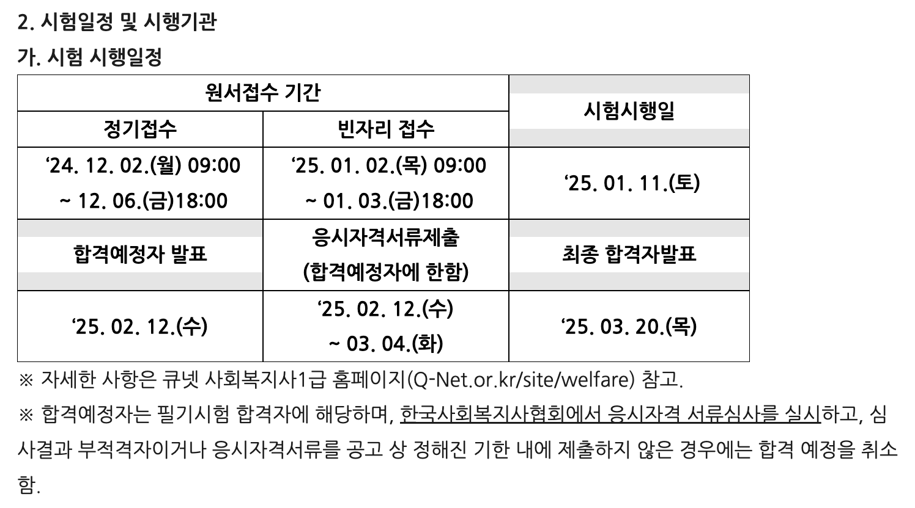
참고> 2026년도 제24회 사회복지사 1급 국가시험 시행계획

Slide 11
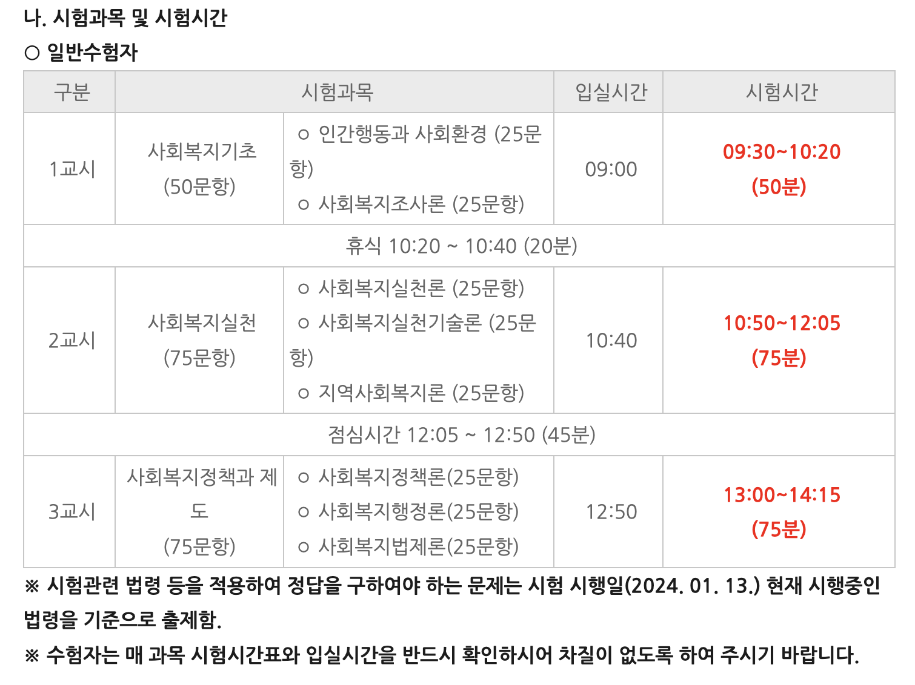
참고> 2026년도 제24회 사회복지사 1급 국가시험 시행계획

